Slide 1

ThemeGallery
PowerTemplate
Monitorizarea respectării
Standardelor minime de calitate în
Centrele de plasament pentru copiii separați de părinți, din subordinea
Direcţiei municipale pentru protecţia drepturilor copilului.
www.themegallery.com

Slide 2
Actualmente, în subordinea DMPDC sunt 7 servicii de plasament pentru copiii separaţi de părinţi, dintre care 6 sunt funcţionale:
Centrul de plasament “Casa Gavroche”-20
Direcţia municipală pentru protecţia drepturilor copilului
Centrul pentru copilărie, adolescenţă şi familie-17
Centrul municipal de plasament şi reabilitare pentru copii de vârstă fragedă - 11
Serviciul social “Casă Comunitară” pentru copii în situaţie de risc - 10
Centrul de plasament pentru copii -20
Serviciul social “Casă Comunitară” pentru copii cu dizabilităţi severe -12
Centrul de plasament “Teritoriul Adolescenţei” - 20

Slide 3

Menţionăm, că primul Centru de plasament pentru copii în Republica Moldova a fost creat în mun.Chişinău, în rezultatul recolaborării Direcţiei municipale pentru protecţia drepturilor copilului cu Trustul European pentru copii, actualmente A.O “EveryChild”.

Slide 4
Centrul de plasament pentru copiii separați de părinți este o instituţie publică sau privată de asistenţă socială care prestează servicii sociale specializate de îngrijire pentru o perioadă determinată copiilor separați de părinți.
Scopul Serviciului este protecţia temporară a copilului separat de părinți şi (re)integrarea familială şi/sau incluziunea comunitară şi socială.
DE URGENȚĂ
PLANIFICAT

Slide 5
✓
Centrul prestează următoarele servicii, în funcţie de necesităţile beneficiarilor:
1) găzduire;
2) întreţinere;
3) alimentaţie;
4) formarea deprinderilor de viaţă (autoservire, igienă);
5) dezvoltarea abilităţilor cognitive, de comunicare, comportament și relaționare;
6) suport în pregătirea temelor pentru acasă şi asimilarea programelor şcolare;
7) consilierea şi reabilitarea psihosocială;
8) petrecerea timpului liber;
9) orientarea profesională;
10) însoţirea copiilor la instituţiile medicale, administrarea medicamentelor prescrise de către medici, acordarea de prim ajutor medical, conform competenţei.

Slide 6
Abordare individualizată
DMPDC asigură o abordare
comprehensivă în îngrijirea copilului,
implicând specialiştii relevanţi
la toate etapele de prestare a Serviciului,
în funcţie de necesităţile lui specifice.
Fiecare copil dispune
de plan individualizat de asistenţă, care este
revizuit o dată la şase luni sau la necesitate.
Text in here
Text in here
Contents
Contents
Notes:
Content Layouts

Slide 7
Toţi copii sunt în evidenţa medicului de familie şi dispun de fişe medicale;
Pentru evaluarea periodică a stării sănătăţii copiilor plasaţi în Serviciile date, asigurarea tratamentului infecţiilor intercurente şi administrării medicamentelor în cadrul Serviciilor prin personalul de specialitate şi a evaluării continuă a nevoilor de sănătate ale fiecărui copil, CMC a susţinut propunerea DMPDC de a angaja în state de personal o unitate de medic;
Copiii sunt asiguraţi cu obiecte de igienă personală, lengerie de corp, vestimentaţia, etc.

Slide 8
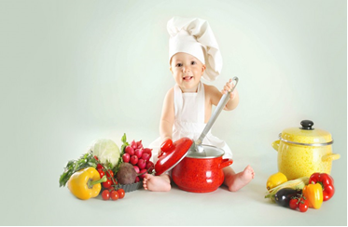
Prin metode de educaţie (adaptate vârstei copiilor) ei sunt stimulaţi să adopte un stil de viaţă sănătos, să înţeleagă importanţa igienei personale (deoarece majoritatea copiilor provin din familii cu nivel educativ scăzut şi nu au formate obiceiurile igienice corespunzătoare), să menţină curăţenia hainelor şi a spaţiului locativ, să frecventeze instituţia de învăţământ preşcolar sau preuniversitar.

Slide 9
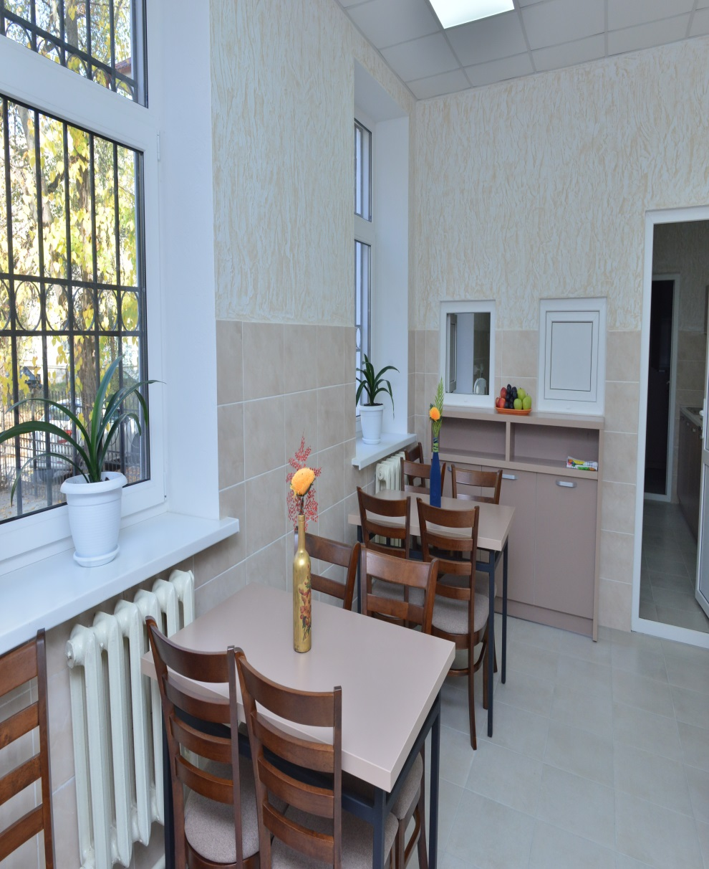
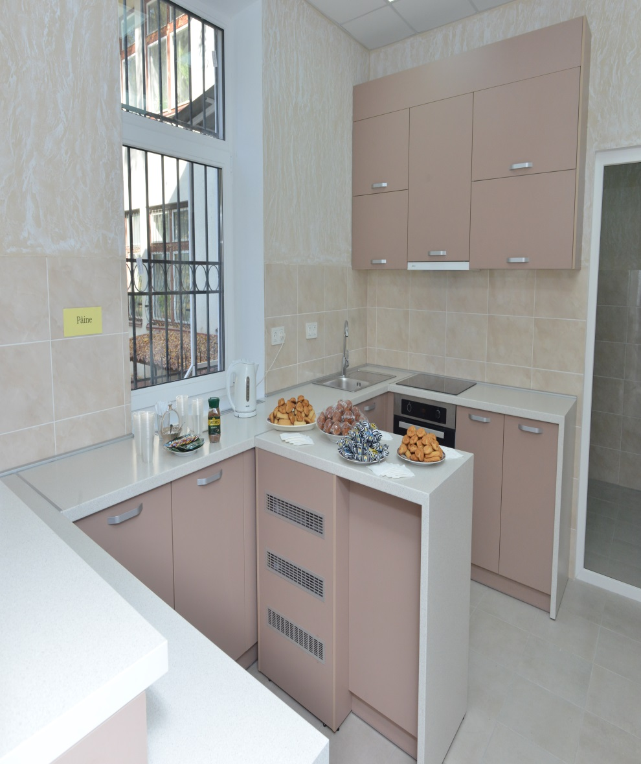

Slide 10
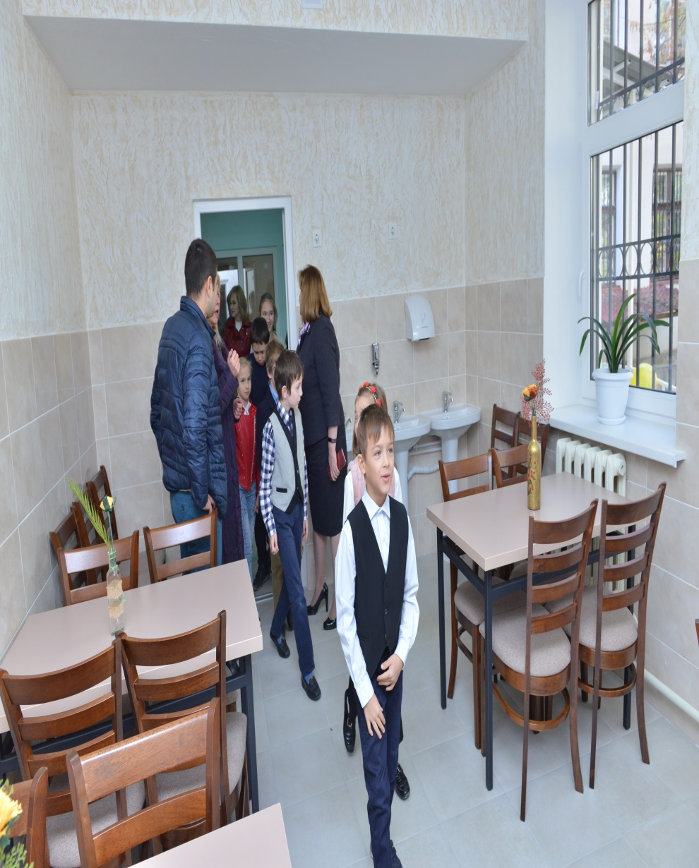
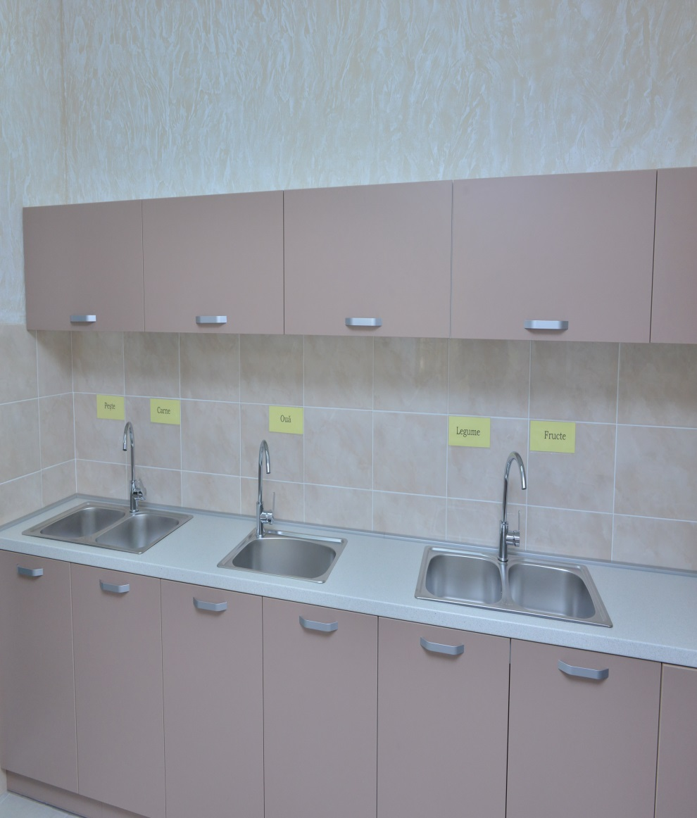

Slide 11
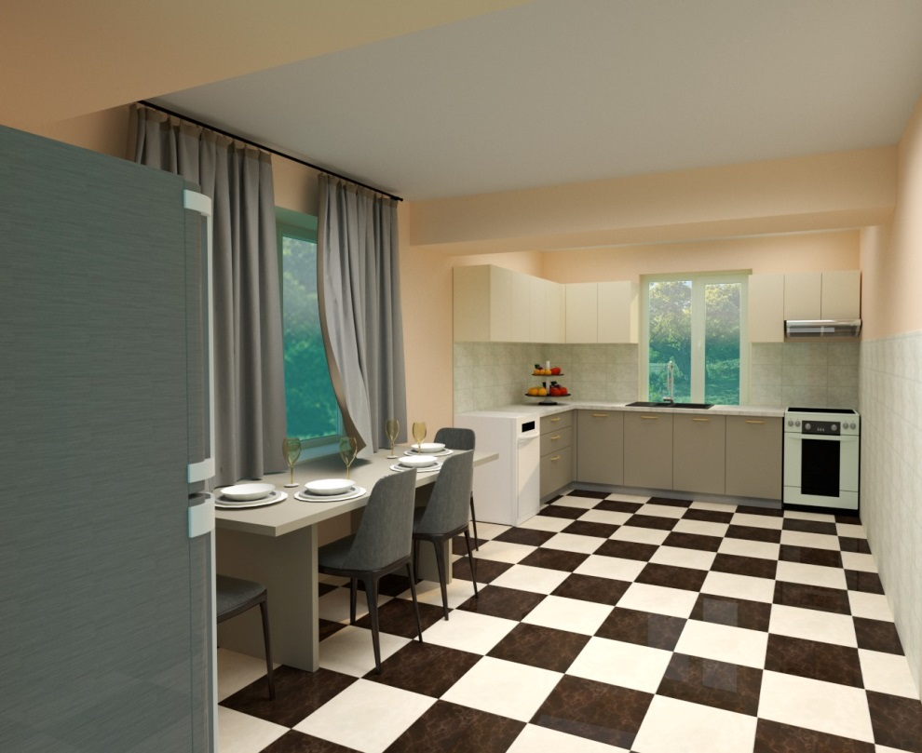
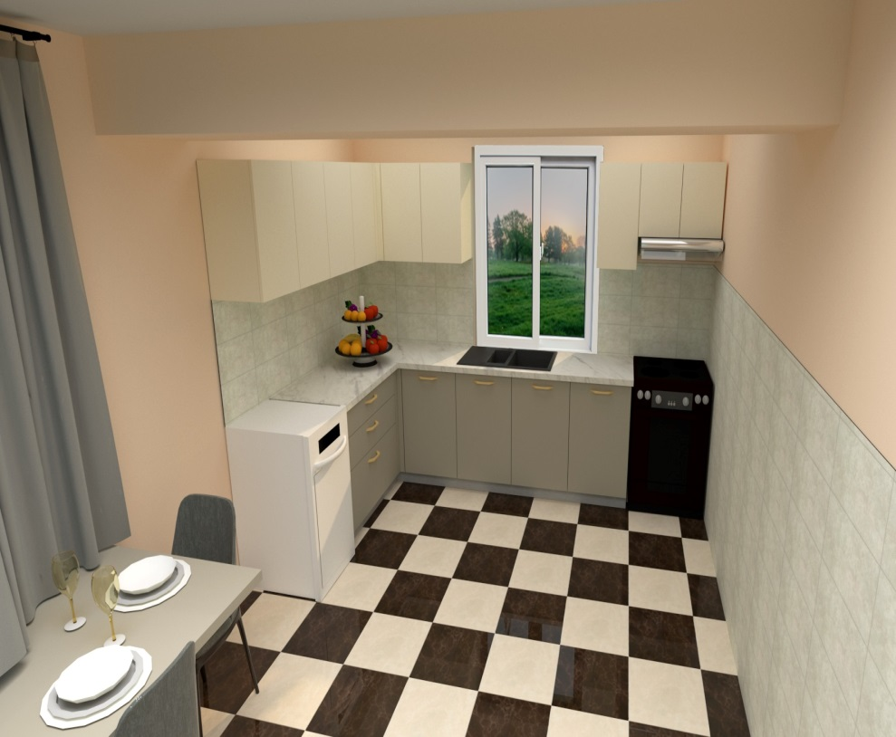
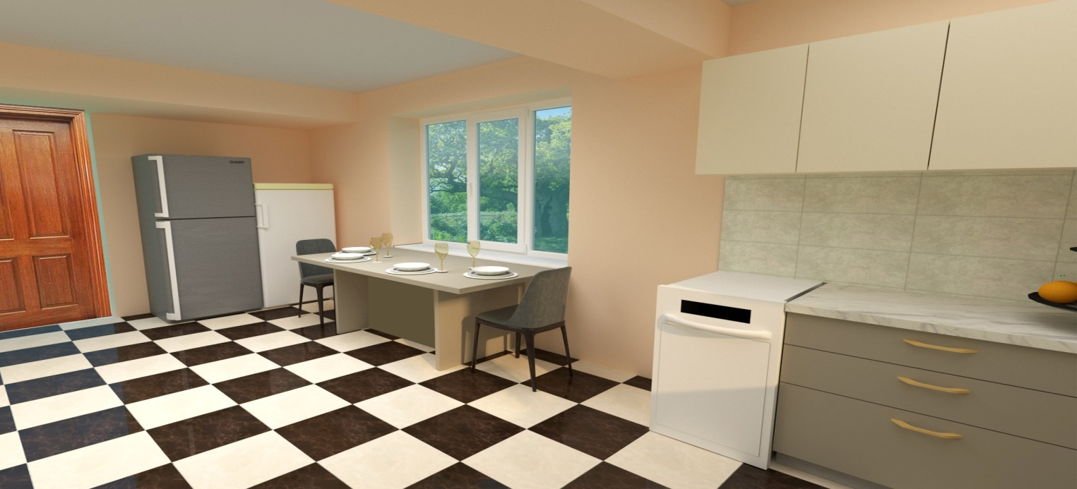

Slide 12
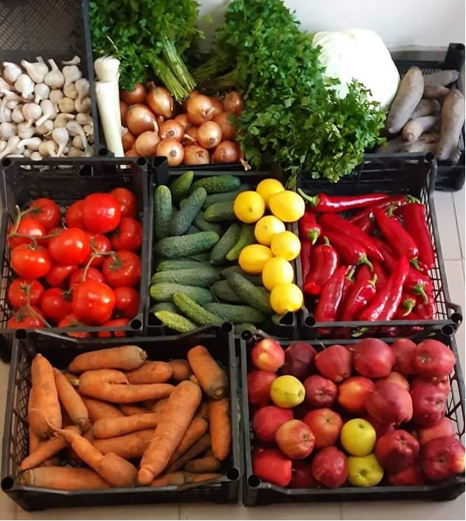
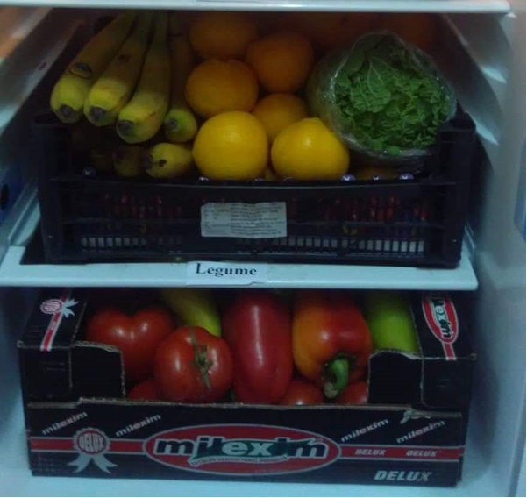
Centrul asigură copiilor o alimentaţie sănătoasă, variată şi corespunzătoare din punct de vedere calitativ şi cantitativ, ţinând cont de vârstă, nevoile şi preferinţele acestora, în conformitate cu legislaţia în vigoare. Meniul este asigurat în conformitate cu normativele nutriţionale în vigoare şi este coordonat cu Centrul municipal de sănătate publică.

Slide 13
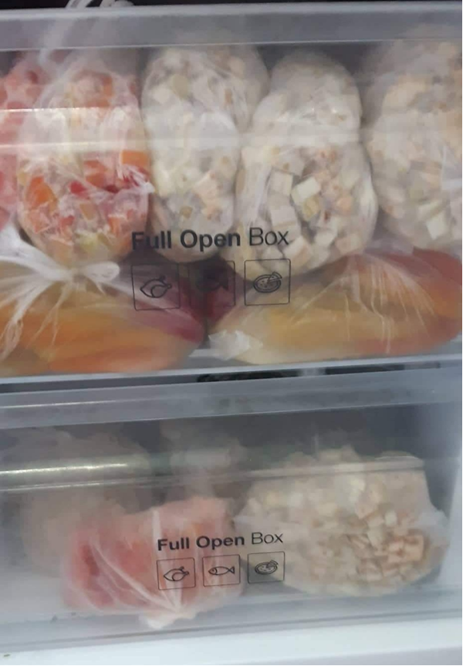
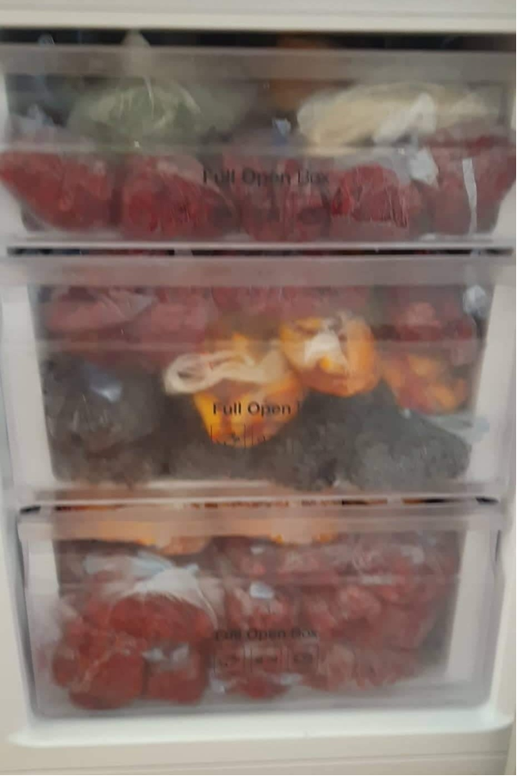
LEGUME SI FRUCTE PREGATITE PENTRU SEZONUL DE IARNA DE CATRE BENEFICIARI IMPREUNA CU PEDAGOGII

Slide 14
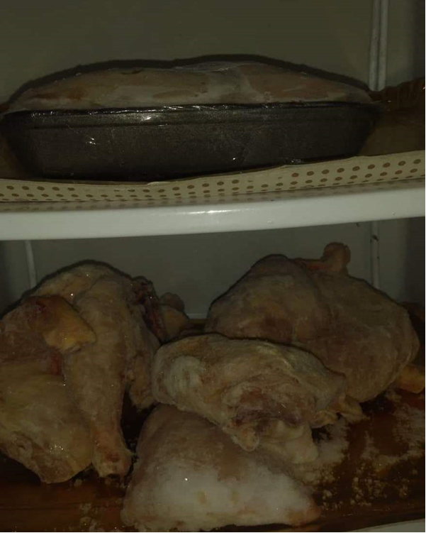
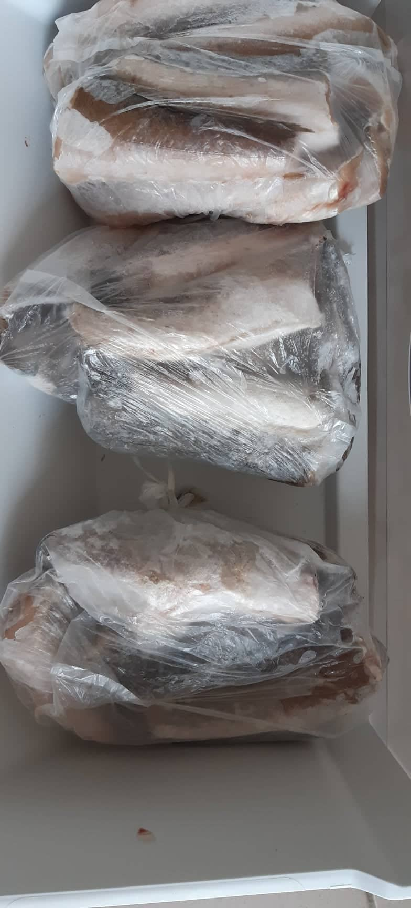

Slide 15
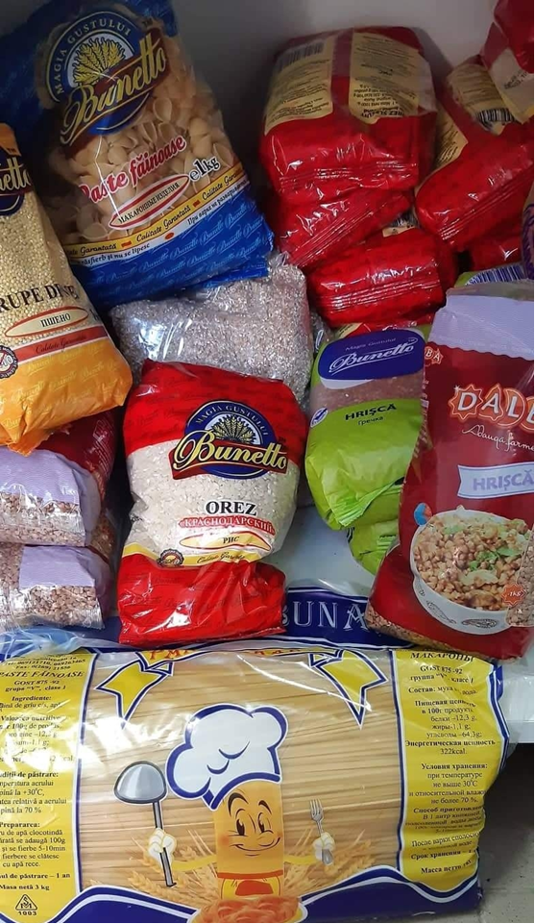
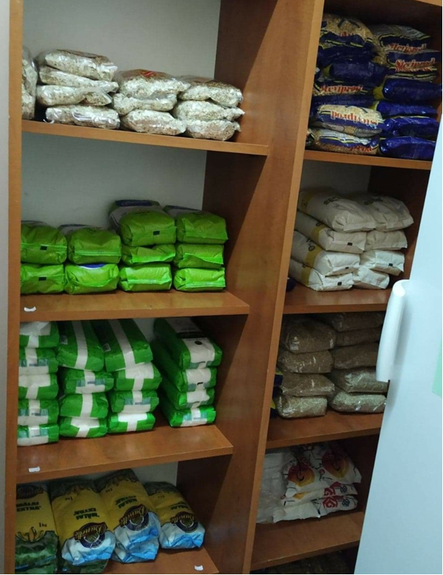

Slide 16
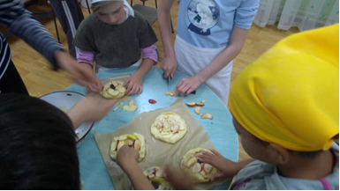
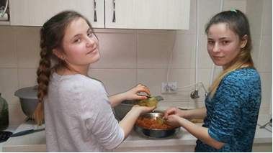
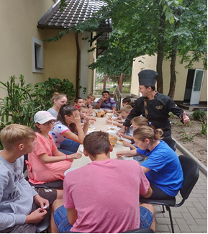
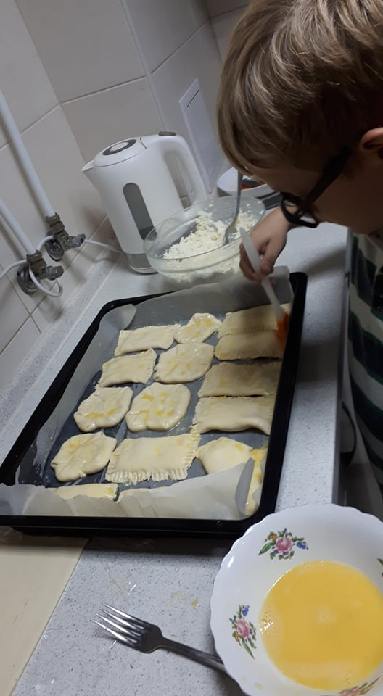
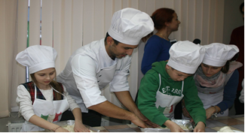
Oferim copiilor posibilitatea de a participa la alegerea meniului zilnic, precum şi în activităţile de pregătire şi servire a mesei, pentru dezvoltarea deprinderilor pentru viaţă independentă.

Slide 17
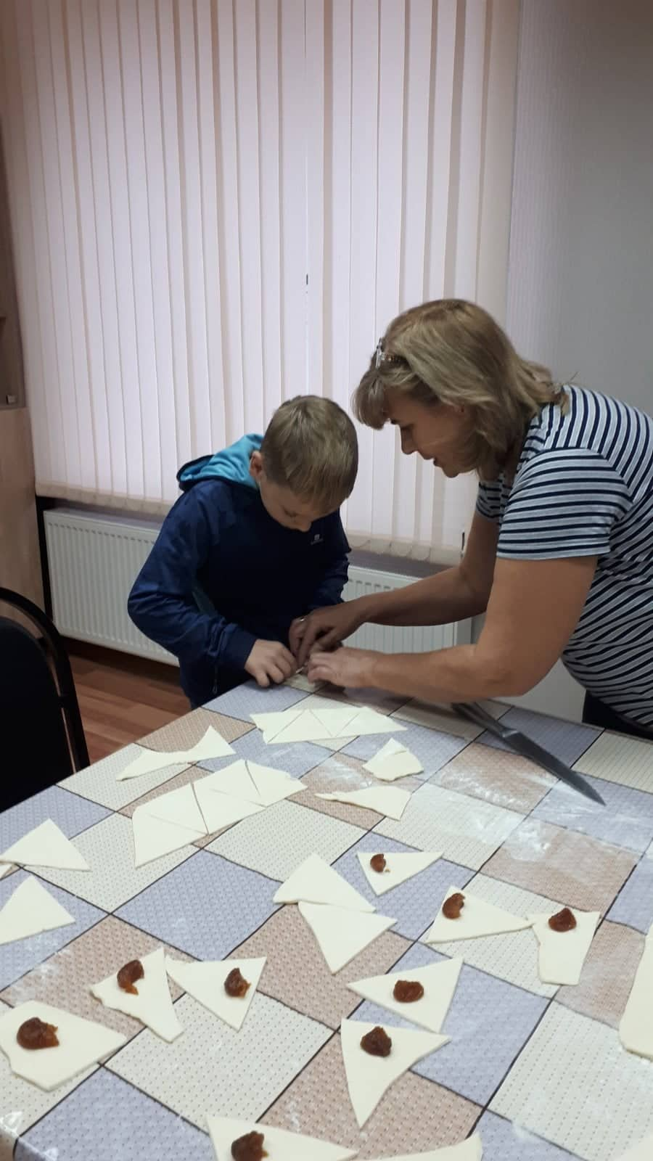
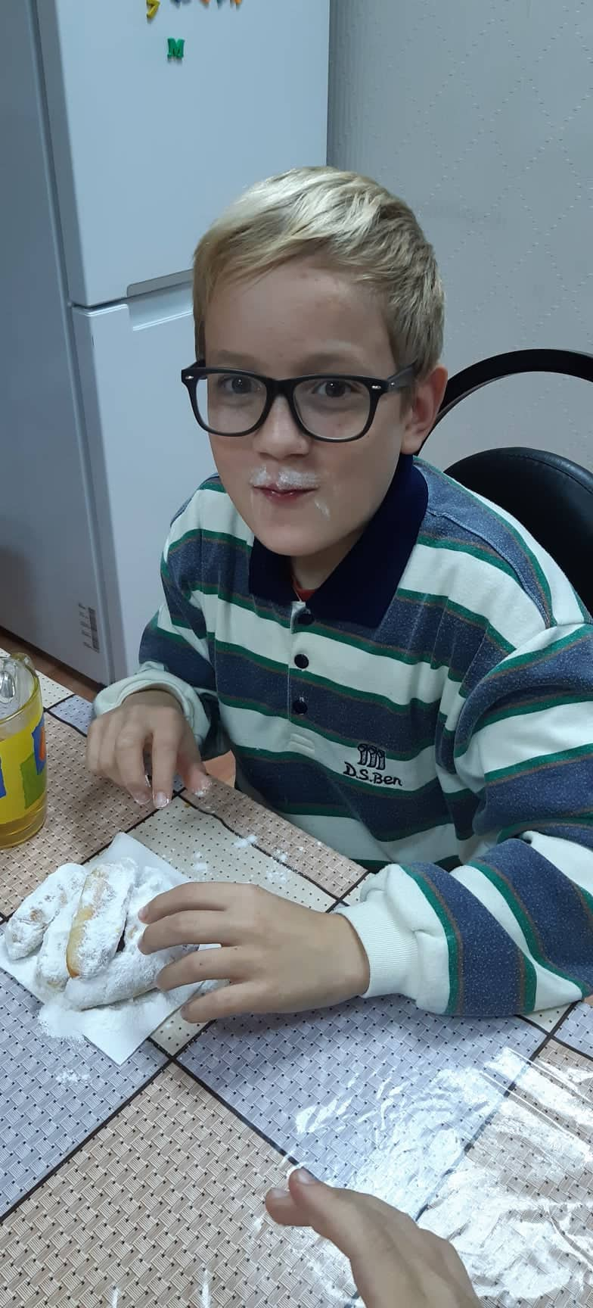
CORNIȘOARELE PREGATITE DE COPII
SUNT CELE MAI GUSTOASE

Slide 18
Fiecare copil din Serviciile de plasament este încadrat, conform vârstei şi necesităţilor de dezvoltare, în instituţiile de învăţământ preşcolar, primar, gimnazial, liceal sau vocaţional din comunitate.
Personalul Centrului:
oferă copiilor suport la pregătirea temelor, activităţi destinate să dezvolte capacitatea de a fi independent în viaţa cotidiană, precum şi susţinere în dezvoltarea cognitivă şi afectivă.
vizitează cu regularitate instituţia de învăţământ, participă la ședințele cu părinții și la activitățile extrașcolare desfășurate în cadrul instituției de învățământ.

Slide 19
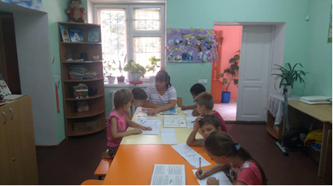
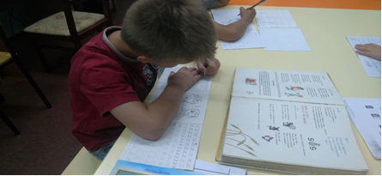

Slide 20
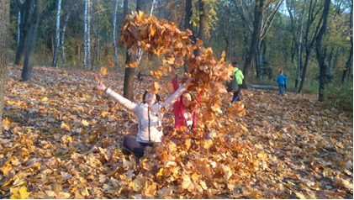
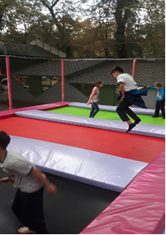
Timpul liber şi activităţile
Serviciul asigură copiilor oportunităţi multiple de petrecere a timpului liber, de recreere şi socializare, care contribuie la dezvoltarea fizică, cognitivă, socială şi emoţională a lor, ţinând cont de vârsta, cultura, limba, religia, interesele şi abilităţile acestora.

Slide 21
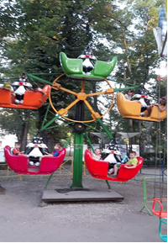
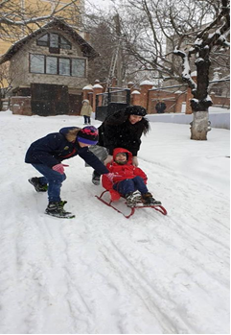
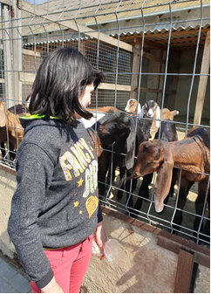
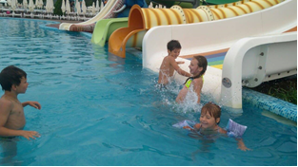
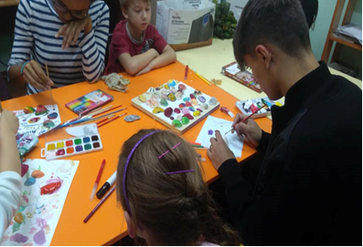

Slide 22
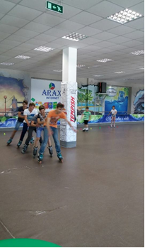
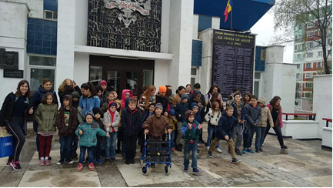
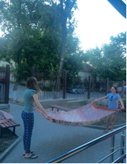
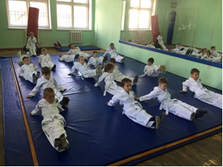

Slide 23

INDEMNIZAŢIILE ZILNICE
Baza juridică: Hotărârea Guvernului Republicii Moldova nr. 378 din 25.04.2018 “La stabilirea și plata indemnizației zilnice pentru copii”
Scopul: Dezvoltarea abilităților individuale ale copiilor privind gestionarea rațională și eficientă a banilor personali.
Beneficiari: Copii care dețin statut de copil rămas temporar fără ocrotire părintească sau de copil rămas fără ocrotire părintească, care sunt încadraţi într-o instituţie de învăţământ, începând cu clasa a cincea până la împlinirea vârstei de 18 ani.

Slide 24

Cuantumul:
În prezent
29 de copii din Serviciile de plasament beneficiază de indemnizaţia zilnică, de exemplu pentru luna noiembrie va fi achitată suma de 9678 lei.
Anul | Cuantumul indemnizaţiei zilnice, lei
 | Zilele obișnuite | Ziua de naștere a copilului | Zilele de sărbătoare: 1. Anul Nou (1 ianuarie) 2. Naşterea lui Iisus Hristos (25 decembrie sau 7 ianuarie) 3. Ziua de Paşte 4. Ziua ocrotirii copilului (1 iunie)
2019 | 11 | 103 | 73

Slide 25
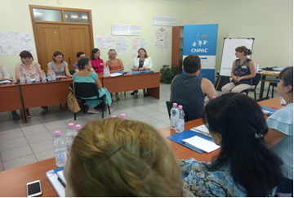

Protecţia împotriva violenţei, neglijării şi exploatării
Întru realizarea standartului nominalizat, Direcţia municipală pentru protecţia drepturilor copilului a semnat Acordul de colaborare cu Centrul Naţional de Prevenire a Abuzului faţă de Copii, în vederea elaborării politicii instituționale de protecție a copiilor față de orice formă de violență din cadrul serviciilor de îngrijire alternativă.
Pentru managerii şi angajaţii Serviciilor de îngrijire alternativă, reprezentanţii Direcţiilor pentru protecţia drepturilor copilului din sector, precum şi managerii serviciilor sociale din subordinea Direcţiei municipale pentru protecţia drepturilor copilului au fost organizate 2 Ateliere de lucru:
„Politica de protecție a copilului în instituțiile de îngrijire alternativă”
„Supervizare Clinică”

Slide 26
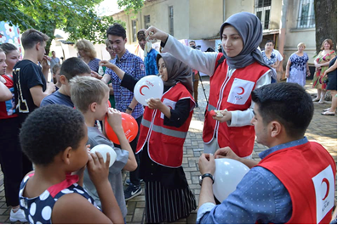
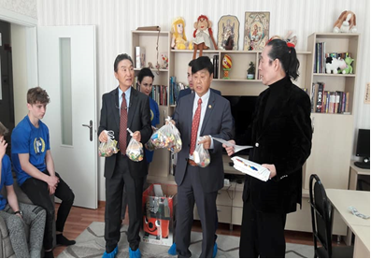
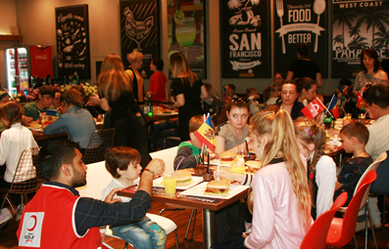
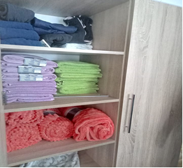
ACŢIUNI DE BINEFACERE

Slide 27
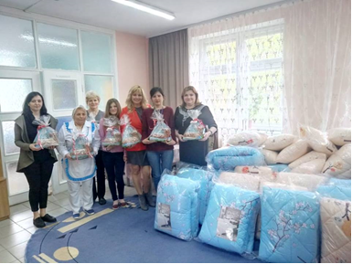
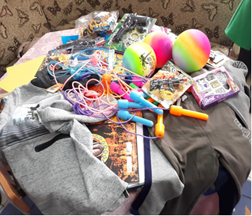
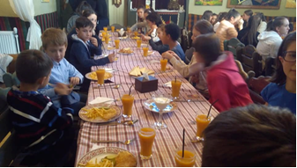

Slide 28


